Slide 1


趋同行为检索 及其在金融安全方面的应用
罗平
中国科学院计算技术研究所
Autumn 2016

Slide 2
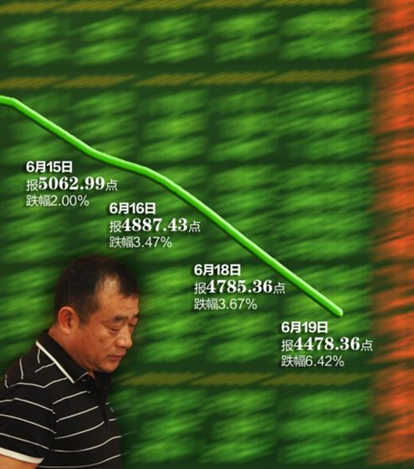
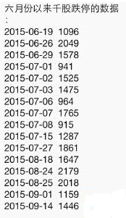
2015，2016年证券市场回顾
股市暴跌 千股跌停
从6月15日到8月26日，沪指累计跌幅高达45%
此期间，有11天，千股跌停

Slide 3


2015，2016年证券市场回顾
证监会重拳去杠杠，稳定证券金融市场
“紧两融、清配资、限期指”
融资融券余额三个月骤降：1.3万亿
彻底清除“场外配资”
A股熔断机制正式发布

Slide 4
证监会的愿景
目标
让证券金融市场良性稳定的发展
用大数据的手段，科学管理证券大数据
措施：监控证券金融市场
坚决打击违规交易
评估市场风险

Slide 5
证券市场大数据
证券市场交易（成交）记录
用户
时间
股票
数量
（买入或卖出）
四元组
数据规模
交易记录数量： 千亿
帐户数： 5000万以上
股票数：2000以上

Slide 6
基于交易趋同行为分析，打击“老鼠仓”
打击违规交易

Slide 7
老鼠仓交易
两个账户在同一只股票上的行为趋同
（万手）
（手）

Slide 8
趋同的定义
查询账户A
单只股票（买入）
0 1 1 1 1 1 1 1 0 0 0 0 0 0 0 1 1 1 1 1 1 1 0 0 0 0 0 0 0 0 0 0 0 0 1 1 1 1 1 1 1 0 0 0
普通账户B
0 0 0 a 0 0 0 0 0 0 0 v 0 0 0 0 0 b 0 0 0 0 0 0 0 0 0 0 0 0 0 0 0 0 0 0 c 0 0 0 0 0 0 0
度量：账户B对账户A在股票i上的趋同量

Slide 9
趋同的定义
多只股票
度量：账户B对账户A在所有股票上的趋同量
假设：10年，2000只股票，数据维度为5,000,000

Slide 10
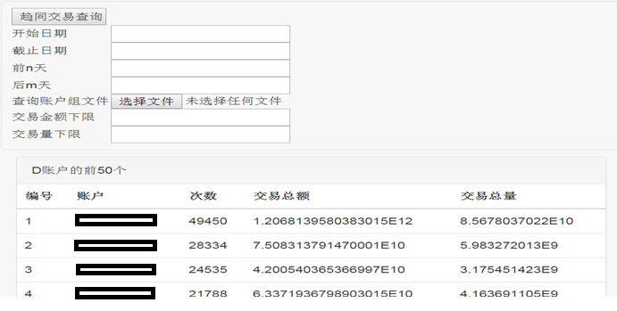
基于交易大数据的老鼠仓行为打击
老鼠仓行为打击——交易大数据趋同行为检索
输入：被怀疑的某基金账户A
输出：在所有其余账户中，与账户A行为趋同度最高的前k个账户

Slide 11
基于交易大数据的老鼠仓行为打击
问题定义：最近邻查询
相似度：内积
数据规模
数据维度：百万
数据量：5000万的账户
计算要求
精确求解
近似解（LSH）方法不适用
Locality-Sensitive Hashing

Slide 12
“行为趋同检索”的广泛应用
行为数据的抽象形式：4元组
（User, time, event, amount）
应用
期货行业 ： （用户，时间，品种，数量）
国家安全： （用户，时间，地点，1）
反腐败建设： （手机，时间，地点，1）
互联网行业： （用户a，时间，用户b，1）

Slide 13
基于交易大数据的老鼠仓行为打击
20秒
10分钟
数天

Slide 14
建立数据索引
单只股票（买入）
t₁
t₂
t_{i}
t_{n}
Index₁
Index₂
Index_{i}
Index_{n}
倒排表：Index_{i}
第i时刻：购买该股票的所有用户和购买量
时刻i：
User_id | amount
User_id | amount
User_id | amount
User_id | amount
… | …

Slide 15
建立数据索引
单只股票（买入）
t₁
t₂
t_{i}
t_{n}
Index₁
Index₂
Index_{i}
Index_{n}
倒排表：Index₁
第i时刻：购买该股票的所有用户和购买量
时刻1：
User_a | 10
User_b | 20
User_c | 30
… | …

Slide 16
加法：数据索引
倒排表：Index₁
倒排表：Index₂
时刻1：
User_a | 10
User_b | 20
User_c | 30
… | …
时刻2：
User_a | 30
User_b | 60
User_c | 0
… | …
+
时间段[1,2]
User_a | 40
User_b | 80
User_c | 30
… | …

Slide 17

行为趋同检索
查询账户A
单只股票（买入）
t₁
t_{i}
Index₁
Index_{i}
硬盘读取的时间
加法的时间

Slide 18

改进：行为趋同检索
基本思想
针对时间段，预先计算对应的倒排表
整个事件长度为n，那么子区间的数量级是n^2
在空间和时间上做一定的折中

Slide 19
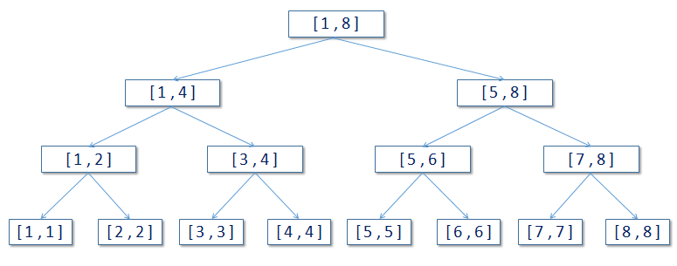
线段树：平衡线段树
每个节点对应一个区间
节点个数的数量级是：nlog(n)

Slide 20
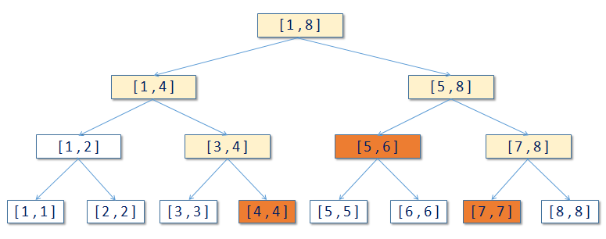
线段树：平衡线段树
查询区间：[4,7]

Slide 21
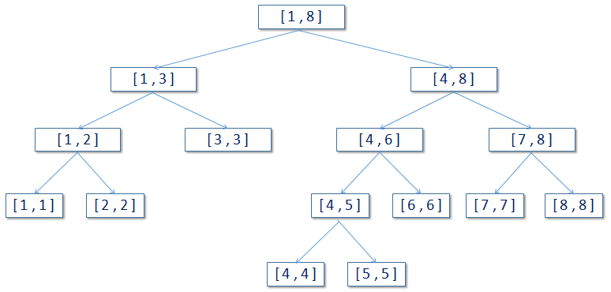
线段树：优化线段树
区间的划分：可能不是平衡的

Slide 22
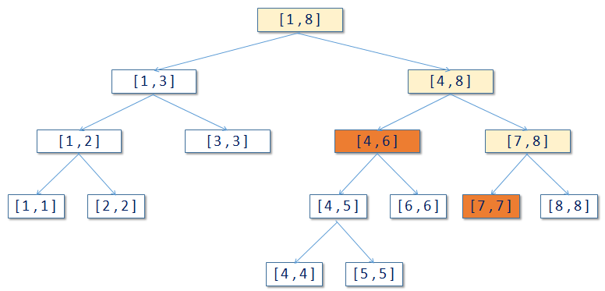
线段树：优化线段树
查询区间：[4,7]

Slide 23

构建：优化线段树
已知：一组查询区间 R={r|r是一个查询区间}
构造一个线段树T，使得如下目标最小
其中f(T,r)是：区间r用树T中的节点合并时，需要的合并次数（节点数）
设计：动态规划算法
完美解决

Slide 24
实验
用于比较的方法
POB：基于时间点的倒排表
BST：基于时间区间的倒排表+平衡线段树
OST：基于时间区间的倒排表+优化线段树
查询用户组
Random 100：随机采样的100个基金账户
Top 10：交易次数最多的前10个基金账户

Slide 25
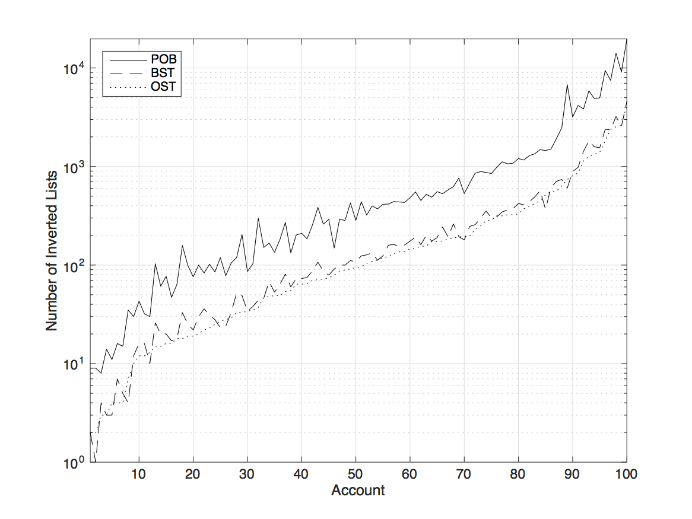
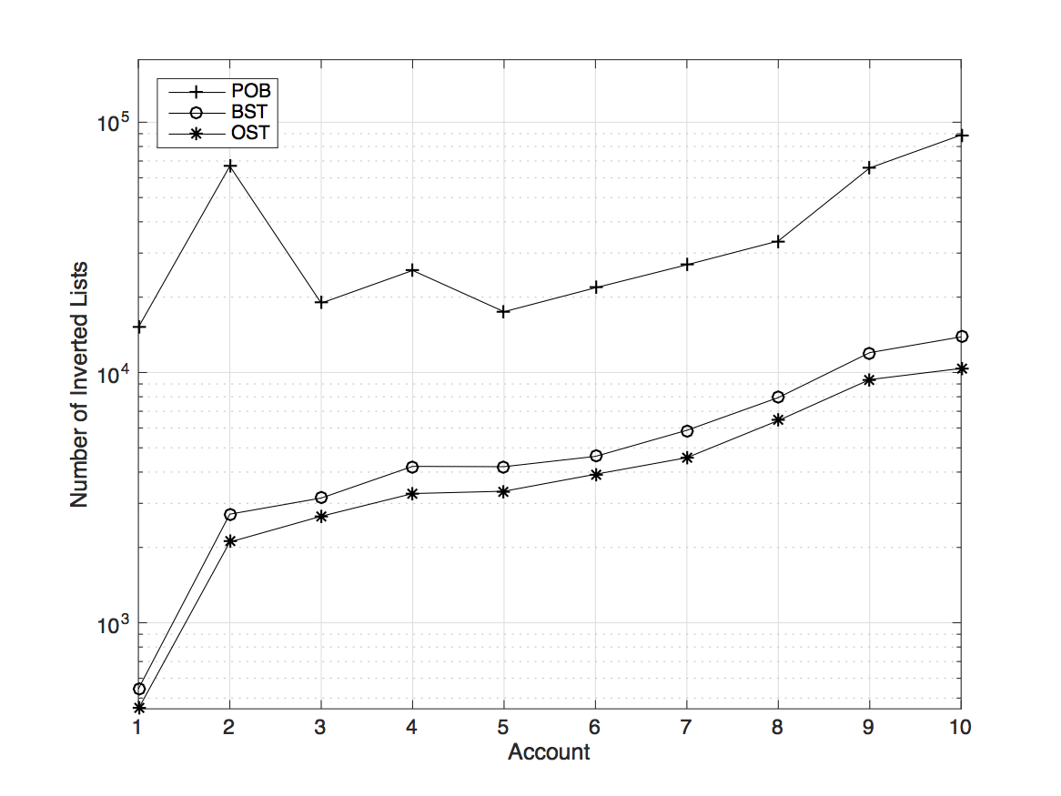
实验结果
实验结果
Random 100
Top 10

Slide 26
实验结果
平均查询时间
 | OST | BST | POB
Spark(Random 100) | 20.98747 s | 22.95400 s | 39.69778 s
Spark(Top 10) | 212.67437 s | 236.75057 s | 791.171230 s
索引空间 | 16.0 G | 15.3 G | 2.0 G

